Slide 1
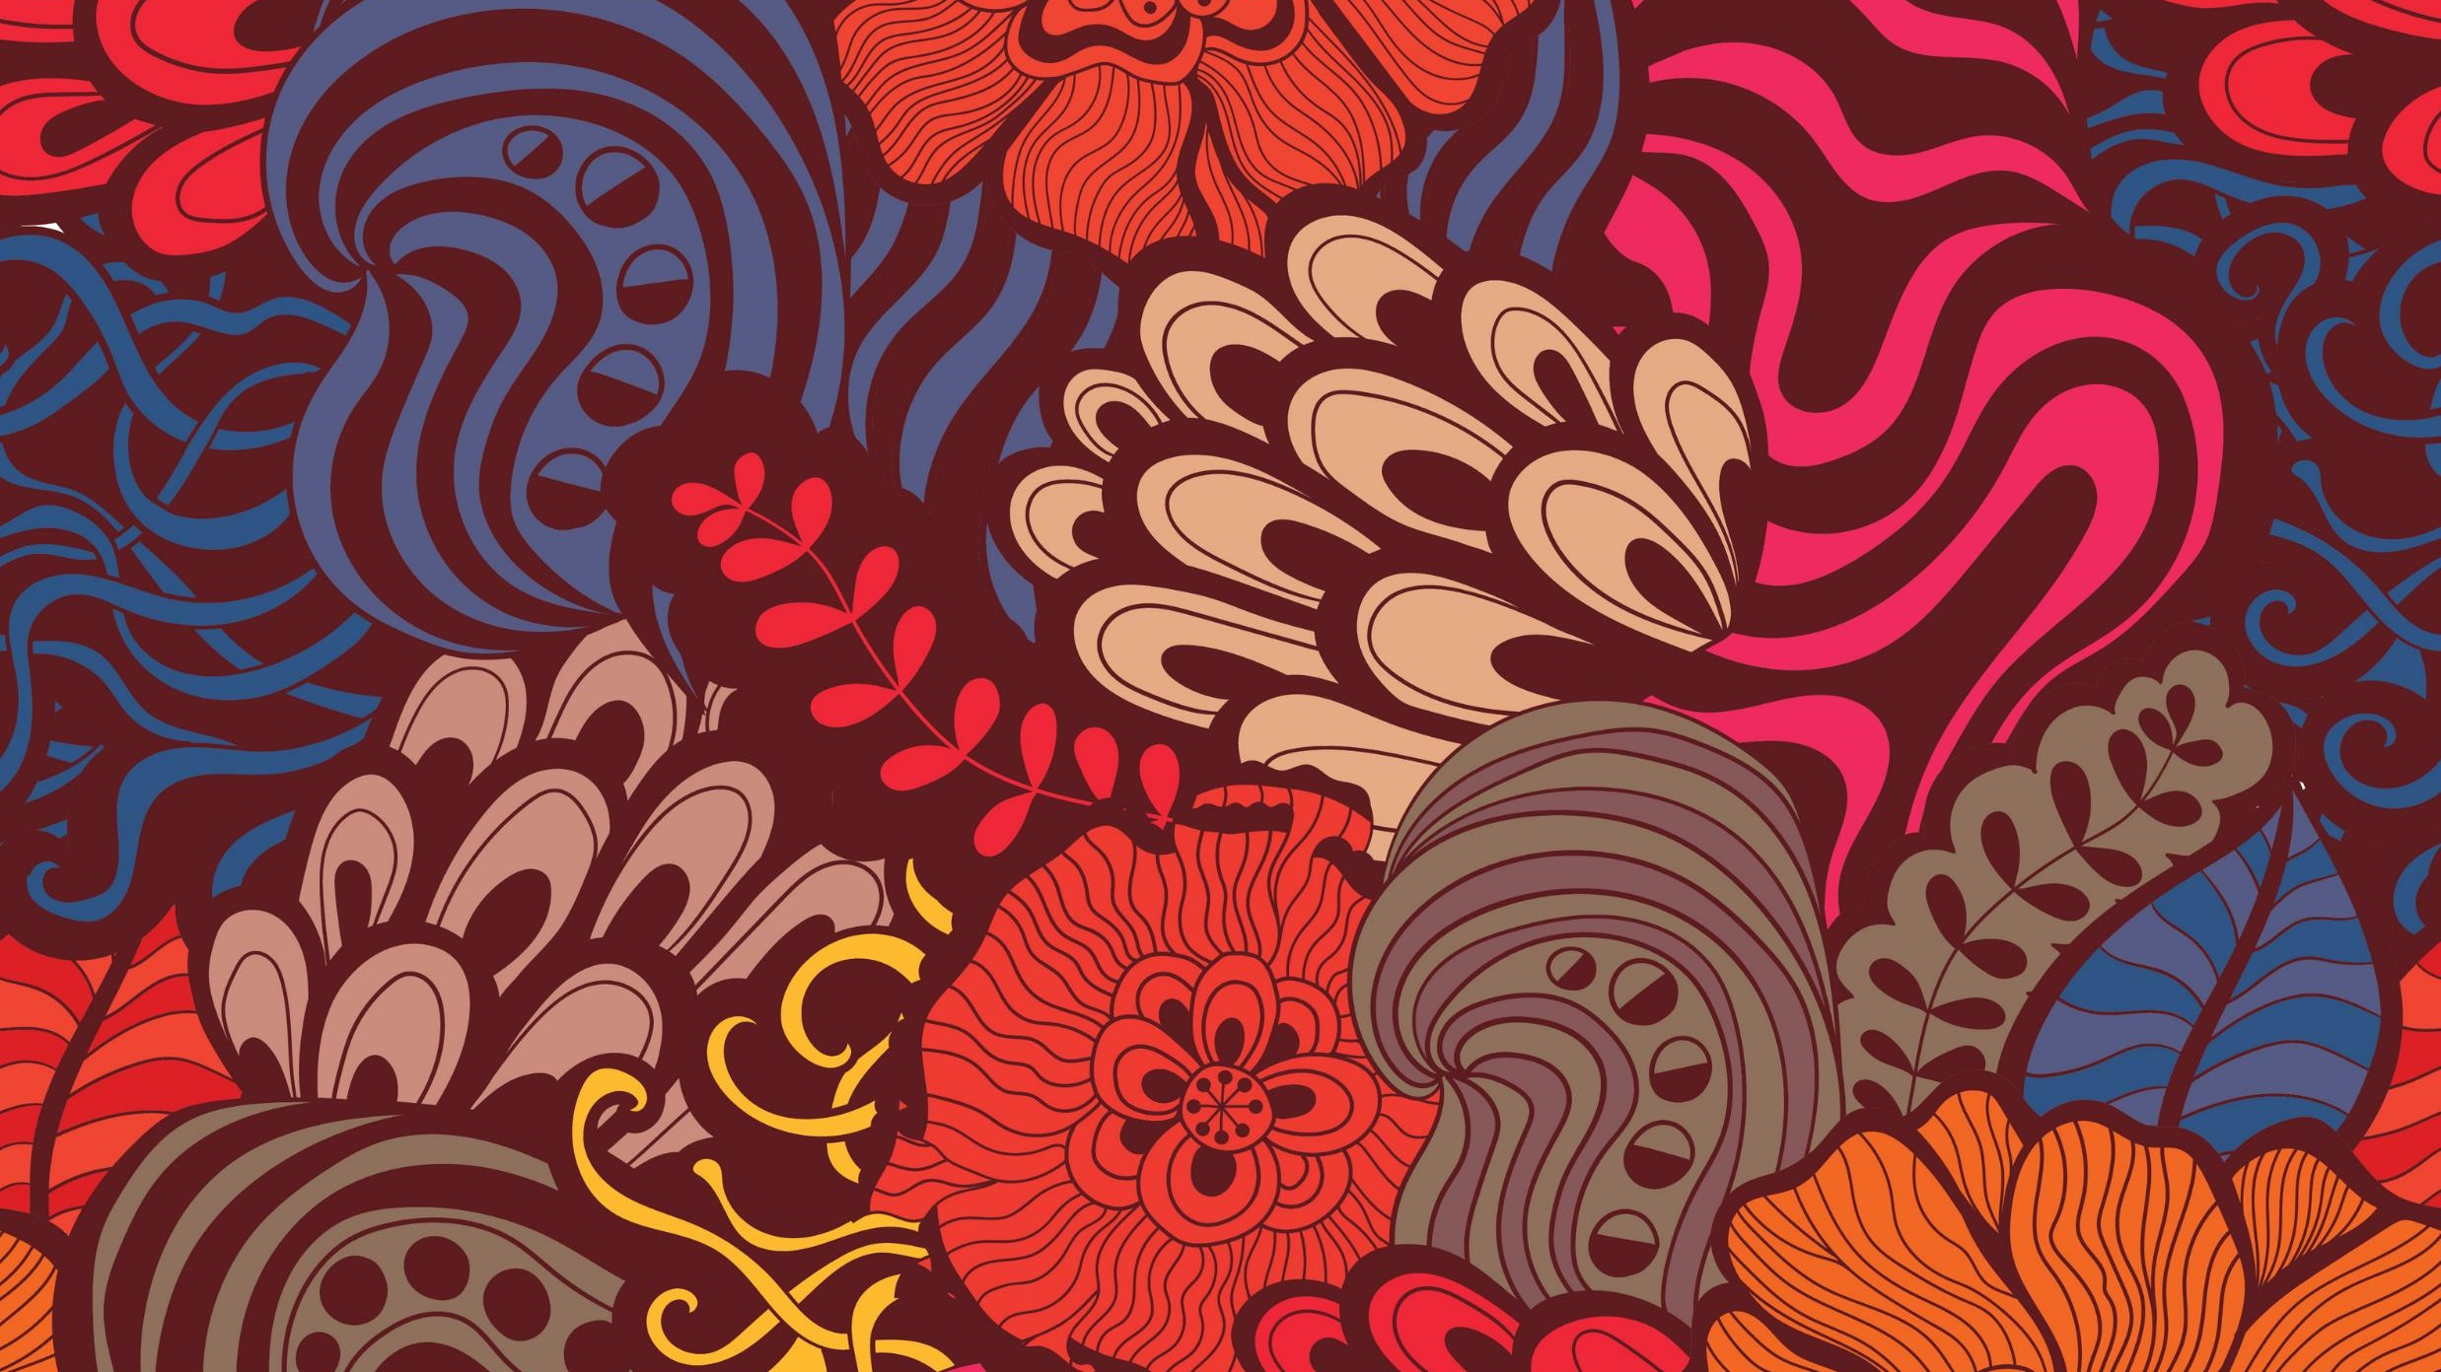
리본아트
커리큘럼
작성자 리본아트강사 이승미

Slide 2
목차
제 1 강 (1차시 수업 ) 기본리본 만들기
제 2 강 (2차시 수업 ) 더블보우, N보우 만들기
제 3 강 (3차시 수업 ) 8자 보우 만들기
제 4 강 (4차시 수업 ) 주름잡기 응용편 만들기

Slide 3
재료비목록
1차시 1강 4500원 *10 (45000) ★부자재사용★
2강 4000원 *10 (40000) 글루건과 글루심, 철사, 양면테이프, 가위,라벨은
2차시 1강 4800원 *10 (48000) 재료비에 포함되지 않았으며,
2강 3800원 *10 (38000) 부자재는 보유하고 있는것으로 대체 사용하도록
3차시 1강 4500원 *10 (45000) 하겠습니다
2강 6000원 *10 (60000)
4차시 1강 4600원 *10 (46000)
2강 5200원 *10 (52000)
총금액 ￦ 374000
총 인원 (10명기준) 인당 재료비 37400원

Slide 4
제 1 강 기본리본 만들기
가장 기본적이 리본 만들기로 모든 리본공예의 기본이 되며, 중심을 잡아 주름잡음으로
대칭을 맞추어 이쁜 모양을 잡는 기초가 되는 기법입니다
기본 리본을 만들수있어야 응용이나 다른 리본을 만들수 있기에 리본아트의 가장 중요한 기법이라 할수 있습니다
1강커리큘럼 목차
1, 리본 집게핀
2, 리본 머리끈
1강 2가지 기법과 리본 완성 ( 재료비 8500원)

Slide 5

1강 리본 집게핀
재료
프린트원단리본 (40mm) 15cm
무지원단리본 (40mm) 15cm
글리터 원단리본 (7mm) 16cm
포인트 초음파 2개
신형 집게핀 (47mm, 폭 10mm) 1개
가위, 글루건, 철사, 양면테이프, 자, 라벨
재료비 4500원

Slide 6
1강 리본 집게핀
제작과정
15cm 원단리본과 플라워 리본을 반 접어 중심을 표시한뒤 양면테이프로 중심에 맞춰 붙여준다
이과정을 기본링 만들기라 칭한다
두개의 기본링을 1.5cm 겹쳐주고 리본중앙을 주름잡아 철사로 고정한다
( 철사가 풀리지 안도록 잘 고정해주되 철사를 너무 꼬아줄경우 리본이 틀어지거나 철사가 끊길수 있으니주의)
글리터 리본을 10.5cm 언발란스하게 접어 글루로 붙여준다
리본위에 글리터 리본을 중심에 맞게 글루로 붙여준다
글리터리본 5cm로 중심을 감아 마무리 해준다
리본끝자락에 초음파장식을 글루로 붙여준다
골지리본 10cm에 양면테이프를 붙이고 핀대에 감싸 붙이고 글루로 마무리한다
리본과 핀대를 글루로 고정시켜 붙여주고 핸드메이드 라벨로 마무리한다

Slide 7

1강 리본 머리끈 (응용)
재료
140mm 비비드모직 접착리본커버 1 + ½ 개
185mm 비비드모직 접착리본커버 1개
검정샤무드 접착리본커버 (188*27mm) 1개
검정샤무드 접착리본커버 (138*23mm) 1개
투명볼륨리본베이스 (대 185*29mm) 1개
투명볼륨리본베이스 (중 185*29mm) 1 + ½ 개
링 고무줄 1개
신형 집게핀 (47mm, 폭 10mm) 1개
가위, 글루건, 록타이트, 라벨
재료비 4000원

Slide 8
1강 리본 머리끈 (응용)
제작과정
접착리본커버 종이를 떼어네고 리본베이스를 중심부터 붙여 양쪽 접착리본커버를 중심부터 밀어주며 붙여준다
샤무드 리본커버의 종이를 떼어내고 리본뒷면에 맞게 붙여준다
위와 같은 방법으로 작은 리본을 하나더 만들어 준다
큰리본양쪽끝을 0.5cm 자르고 ( 양쪽 대칭 중요) 리본중심에 록타이트를 발라 붙여준다
작은리본도 큰리본과 같은방법으로 만들어준다
큰리본중심에 글루를 바르고 작은리본을 사선으로 붙여준다
마무리 리본을 만들기 위해 리본베이스를 반으로 자르고 폭이 1cm 정도로 잘라준다
리본베이스를 접착리본커버 중심에 맡추어 붙여주고 양쪽끝을 잘라준다
접착리본을 중심쪽으로 베이스에 붙여준다
리본중심에 글루를 발라 고무줄을 붙여주고 마무리 리본을 돌려감아 남은 부분은 잘라내고 글루로 마무리한다
핸드메이드 라벨로 접착부분을 가려 붙여준다
가죽라벨에 글루를 발라 리본 오른쪽 하단에 붙여준다

Slide 9
제 2 강 더블보우, N보우 만들기
우리가 리본하면 떠올리는 리본의 모양이며, 싱글보우를 활용하여 더욱 풍성한 더블보우를 만들어봅니다
더블보우를 활용하여 옷의 코사지나 선물상자의 포장등, 다양한 활용이 가능한 기법입니다
N보우는 심플하면서도 리본의 모양을 잘 살릴수 있는 기법입니다
2강커리큘럼 목차
1, 더블보우 머리핀
2, N보우머리핀
2강 2가지 기법과 리본 완성 ( 재료비 8600원)

Slide 10
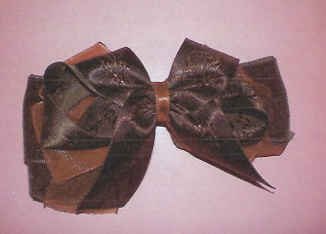
2강 더블보우 머리핀
재료
원단리본 (40mm) 25cm
오간디리본 (40mm) 45cm
프린트 원단리본 (25mm) 40cm
마무리 리본 (8mm) 8cm
신형 머리핀 (8cm) 1개
가위, 글루건, 철사, 양면테이프, 자, 라벨
재료비 4800원

Slide 11
2강 더블보우 머리핀
제작과정
40m 벨벳리본을 반접어 45도 각도로 각을잡고 양쪽길이를 맞춘다
사이꼭지점과 리본 반접은곳을 맞춘뒤 주름잡아 철사로 감아 준다 ( 이과정이 싱글보우라한다)
40m 오간디 리본을 싱글보우로 만든뒤 주름잡기전에 양쪽 남아있는 리본을 길이를 맞춰 대각석위로 올려준다
중심을 맞춰 주름잡아 철사로 감아준다 ( 이과정을 더블보우라 한다)
25m 리본도 더블보우로 만들어준다
벨벳위 오간디, 오간디위 25리본순으로 올려가며 중심을 맞춰 글루로 붙여준다
마무리 리본으로 감싸준다
핀대에 붙이고 라벨로 마무리 한다

Slide 12

2강 N보우 머리핀
재료
인조가죽원단리본 (20mm) 40cm
인조가죽원단리본 (10mm) 5cm
신형 빼빼로니켈핀 (10cm) 1개
가위, 록타이트, 철사, 자, 라벨
재료비 3800원

Slide 13
2강 N보우 머리핀
제작과정
40cm 재단한 리본을 N 자로 만들고 리본양쪽끝이 약 1CM정도 나오도록 만든다
사이드 리본의 양쪽 끝부분이 위로 올라오게 하고 가운데 리본은 양쪽 끝부분이 아래로 향하도록 주름잡는다
철사로 고정해준다
10mm 리본을 5cm로 발라 만들어 놓은 리본 에 마무리 해준다
리본의 중앙에 먼저 록타이트로 고정해주고 끝쪽을 고정해준다
라벨로 마무리한다

Slide 14
제 3 강 8자보우 만들기
기본리본을 응용 하여 만드는 기법으로 리본을 트위스트 시켜 볼륨감을 주는 기법입니다
리본의 틀어짐 각도와 주름을 잡는 정도에따라 볼륨이 달라지며, 모양도 달라지기에 풍성함을 줄수있는
각도와 주름기법을 확실히 다질수 있는 기법입니다
3강커리큘럼 목차
1, 8자보우 머리끈
2, 링트윈 머리핀 (응용)
3강 2가지 기법과 리본 완성 ( 재료비 10500원)

Slide 15
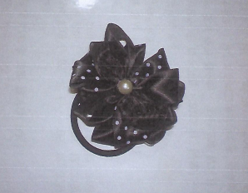
3강 8자보우 머리끈
재료
원단리본 (25mm) 13cm 3장
오간디리본 (25mm) 13cm 3장
프린트 원단리본 (25mm) 13cm 3장
마무리 리본 (8mm) 8cm
볼록 고무줄 1개 , 진주알 1개
가위, 글루건, 철사, 양면테이프, 자, 라벨
재료비 4500원

Slide 16
3강 8자보우 머리끈
제작과정
리본의 반을 접어 중심을 표시한뒤 양면테이프를 중심에서 45도 꺽어붙인다
리본을 양면테이프에중심에 맞춰 비틀어 붙여준다
리본을 8개 더 만들어 준다
리본 세종류를 하나씩 3개를 잡아 철사로 주름잡아 고정한다
하나씩 겹쳐 위로 얹어 가며 글루로 붙여준다
끈을 뒤에 붙여준뒤
마무리 리본으로 마무리한뒤 중심에 진주를 붙 여준다

Slide 17
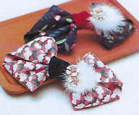
3강 링트윈 머리핀 (응용)
재료
클래식모직원단리본 (50mm) 6cm
원단리본 (40mm) 31cm
플라워 금속장식 1개
밍크털 포인트장식 1개
신형 빼빼로니켈핀 (10cm) 1개
가위, 글루건, 철사, 양면테이프, 자, 라벨
재료비 6000원

Slide 18
3강 링트윈 머리핀 (응용)
제작과정
리본 40mm 31cm를 양쪽에 양면테이프를 붙인후 1cm씩 겹쳐지도록 하여 겹쳐진 부위가 2cm정도
겹쳐서 글루로 붙여준다
동그란원형을 그대로 눕혀 양쪽끝이 뾰족하도록 눌러준다
중앙을 주름잡아 철사로 고정한다
모직리본6cm 40mm 로 입술접기 마무리 리본을 만들어준다
입술접기 마무리 리본을 리본중앙으로 감싸 글루로 붙여준다
리본위에 밍크털과 금속장식을 글루로 붙여준다
핀대에 리본을 붙이고 라벨로 마무리 해준다

Slide 19
제 4 강 주름잡기 응용편 만들기
3차시동안 배운 기법을 사용하며, 응용하여 더 고급과정의 핀을 만들어봅니다
3차시 동안의 기법을 숙지하여야만 응용이 가능하며, 대칭이 맞고 이쁜 모양의 리본을 만들수 있습니다
4강커리큘럼 목차
1, 트윈접기 집게핀 (응용)
2, 트위스트 볼륨 헤어핀 (응용)
4강 2가지 기법과 리본 완성 ( 재료비 9800원)

Slide 20
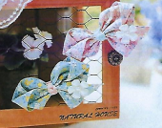
4강 트윈접기 집게핀 (응용)
재료
플라워원단리본 (40mm) 25cm
무광양면공단리본 (10mm) 22cm
반진주장식 1개
초음파 포인트장식 1개
신형 연필집게핀 (47mm) 1개
가위, 글루건, 철사, 양면테이프, 자, 라벨
재료비 4600원

Slide 21
4강 트윈접기 집게핀 (응용)
리본앞면에서 리본 한쪽을 7cm 접어 올려준다
접은리본을 오른쪽 삼각반을 비스듬히 접어내리고 겹쳐지는 부분에 양면테이프로 붙여 고정해준다
접은부분에서 3cm 띈 지점에서 오른쪽 반대로 접어내려 준다
왼쪽 삼각을 반접어 비스듬히 내려준다
리본 가운데를 철사로 고정해준다
10mm 마무리리본 12cm를 산매듭 센터를 만들어 마무리해준다
하트반진주를 꽃잎 초음파중앙에 붙에고 오른쪽 리본에 붙여준다
집게핀에 리본을 감싸 붙여주고 만들어 둔 리본에 붙여준다
라벨로 마무리한다

Slide 22
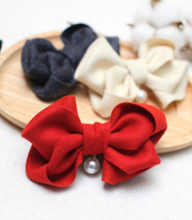
4강 트위스트 볼륨 헤어핀 (응용)
재료
모직원단리본 (50mm) 53cm
고리진주장식 1개
오링골드장식 1개
넙적이 뻬빼로핀 (10cm) 1개
가위, 글루건, 철사, 양면테이프, 자, 라벨, 펜치2개
재료비 5200원

